Slide 2
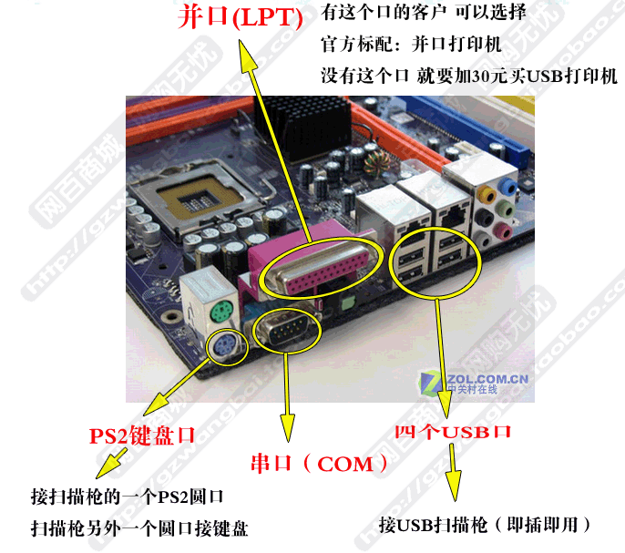

Slide 3
接口类型
USB
串口
并口
网口

Slide 4
Java 实现 POS 打印机无驱串口打印
http://wenku.baidu.com/view/a82f84d0195f312b3169a53f.html

Slide 5
如何通过并口转USB口线，往打印机发送ESC/POS指令
Notes:
开始 运行 CMD 进入DOS使用命令 NET USE LPT1: \\ABC\XYZ /Persistent:YES 回车,即可映射出刚才共享的打印机到LPT1端口，在命令行端口运行

Slide 6
EPSON ESCPOS指令
http://wenku.baidu.com/view/02fe652b4b73f242336c5f83.html

